Slide 1
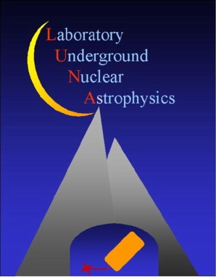
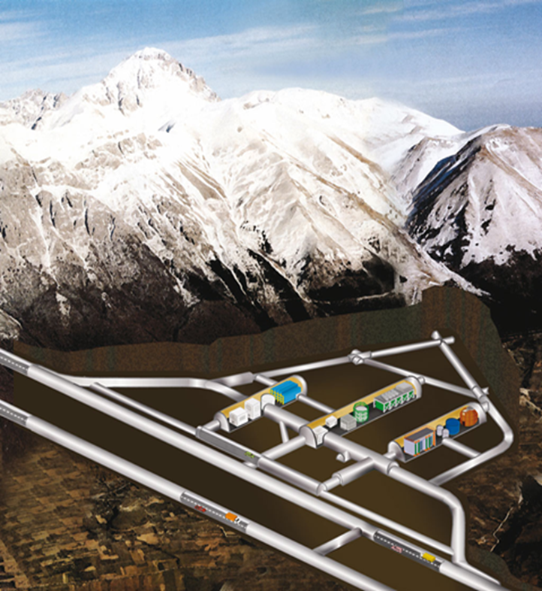
LUNA 2015-2016
Uomini in pozzi o caverne talvolta vedono le stelle….
Aristotele
Studio delle reazioni nucleari responsabili della produzione di energia e dell’evoluzione chimica delle stelle, in particolare
H-burning
Grazie alla soppressione dei fondi @LNGS è per la prima volta possibile
misurare alle basse energie di interesse astrofisico
Principali risultati durante la fase solare ˂2010:
- nessuna risonanza in ³He (³He,2p)⁴He (solar
neutrino problem)
³He(α,g)⁷Be misurata al 4% (⁷Be neutrinos)
¹⁴N(p,g)¹⁵O ridotta di un fattore 2 (±8%)
(CNO neutrinos, età dell’Universo, metallicità
del Sole)
400 kV
50 kV
Dopo il Sole: studio H-burning a più alta temperatura in stelle AGB e Novae + BBN
3.5 MV
σ

Slide 2
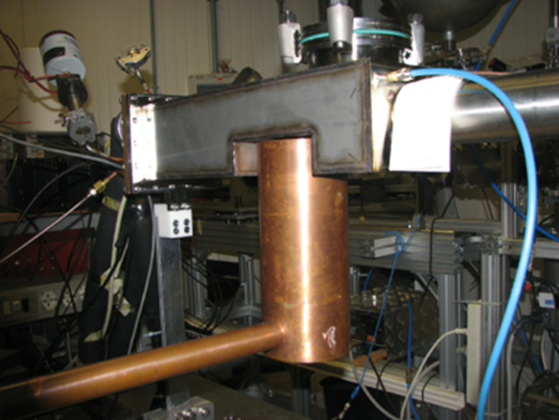
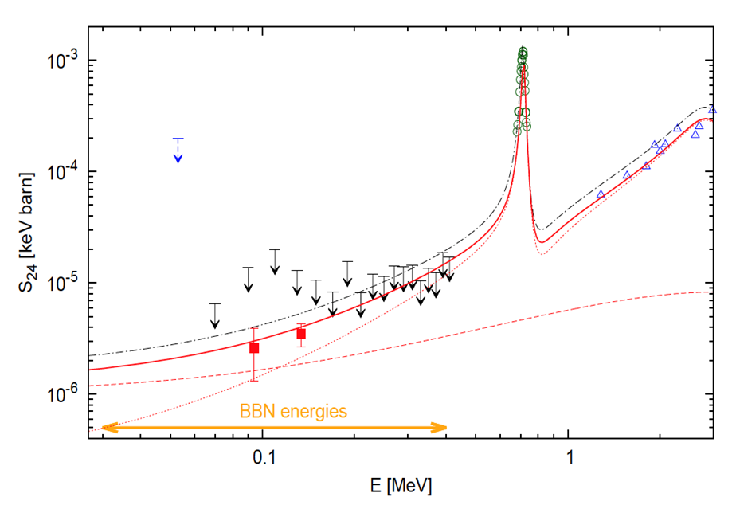
Risultati LUNA ultimo anno:
● Terminato studio a bassa energia di ¹⁷O(p,γ)¹⁸F: incertezze sulle abbondanze isotopiche di ¹⁶O, ¹⁷O, ¹⁸O, ¹⁸F e ¹⁹F alla temperatura delle Novae ridotti a meno del 10% (dal 40-50%) PRL109(2012)202501, PRC90(2014)019902
● Prima ed unica misura di D(α,γ)⁶Li all’energia della BBN: ⁶Li/⁷Li =(1.5±0.3)*10⁻⁵, esclusa soluzione nucleare al problema del ⁶Li primordiale PRL113(2014)042501, AstroPP in preparazione (4 energie)
LUNA results, 2014
E1
E2

Slide 3
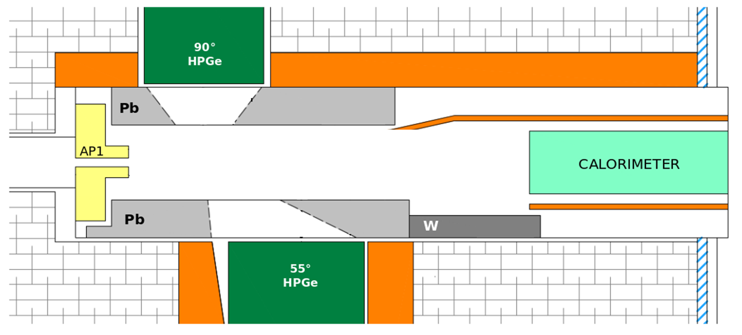
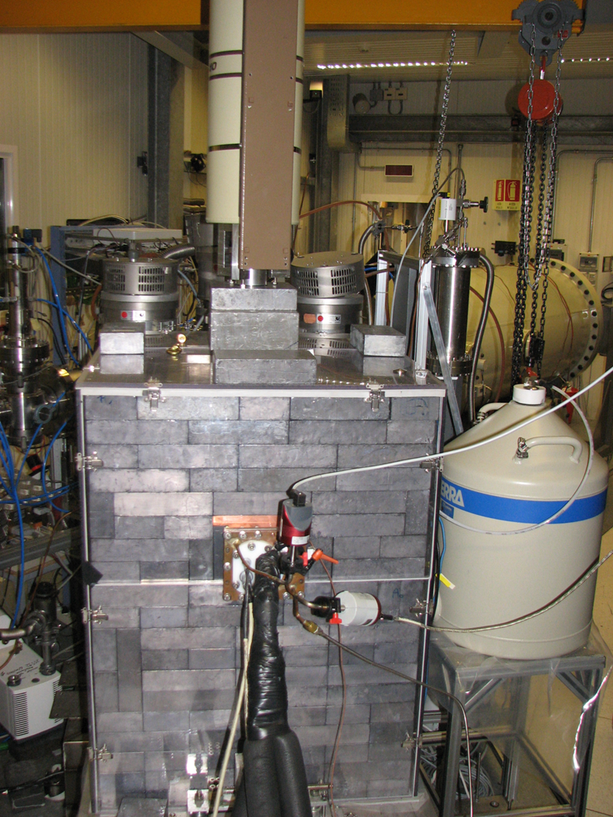
Il ciclo Ne-Na
²²Ne(p, γ) ²³Na (Q=8.8 MeV ) è la reazione più incerta (fattore 1000) del ciclo a causa
di 14 possibili risonanze nella ROI sotto 400 keV
abbondanze di Ne, Na, Mg ed Al in AGB e Novae incerte sino ad un fattore 100
● Fase I (tesi di dottorato R. Depalo): misura di ²²Ne(p,γ)²³Na con 2 rivelatori HpGE
3 risonanze misurate per la prima volta @Ep 156.2 (strength ~0.1 μeV), 189.5 e 259.7 keV. EPJA50(2014)179, Lettera in preparazione
●
Attività a Legnaro:
Produzione e studio bersagli (+SIMS @Dipartimento Padova)
Studio distribuzione angolare 3-5 MeV in ²⁵Mg(α,n)²⁸ Si EPJA50(2014)147
Studio ¹⁰B(p,α)⁷Be misura OK, lettera in preparazione (Ass. Un. Senior Caciolli)
●
Organizzazione GIANTS 2015 a Padova 28-30 Aprile (˃80 partecipanti)

Slide 4
Attività LUNA prossimo anno:
●
Terminare fase II della misura di ²²Ne(p,γ)²³Na con rivelatore BGO (risonanze
@Ep 71 e 105 keV (limite sulla strength ~0.1 neV + DC, attività già iniziata con tesi LM di Denise Piatti)
●
Preparare a Legnaro e poi misurare @LNGS ⁶Li(p,γ)⁷Be. Risonanza a bassa energia?
Continuare @LNL+Padova attività produzione e studio bersagli
LUNA-MV:
Gara in corso per acquisto acceleratore single ended 3.5 MV con fasci di
H, He, ¹²C⁺ e ¹²C⁺⁺ al Gran Sasso (Sala C) 01/2018 (su fondi premiali
2011 e 2012)
Gare per building+shielding: 2016
●
ASTRO@LNL
Studio ⁷Be(n,α)⁴He, problema del ⁷Li da BBN (BCFV JCAP06(2012)030)
attraverso il metodo del Cavallo di Troia, con fascio Exotic di ⁷Be su bersaglio di deuterio (CD2) in collaborazione con il Gruppo di Catania
(Belicos, approvato PAC giugno 2015)

Slide 5
LUNA-Pd 2016:
C.Broggini (80%), A.Caciolli (100%), R.Depalo (100%),
P.Marigo (20%), R.Menegazzo (40%) Tot. 3.4 FTE
P.Marigo R.U. Astronomia, esperta di evoluzione stellare, vincitrice ERC Cons. Grant 2014
Missioni: 24 kE
Consumi: 28 kE (di cui 15 kE per riparazione HpGE e sostituzione PreA anticipabili al 2015)
Inventariabile: 16 kE
Apparati: 3 kE
Totale: 71 kE
Richieste 2015: 86 kE, assegnati 52.5 (+8) kE

